Slide 1
Meningitis Bacteriana en Niños
La meningitis bacteriana es una infección grave que afecta las membranas que cubren el cerebro y la médula espinal. Es importante tener en cuenta que esta enfermedad puede ser muy peligrosa para los niños, pero con un diagnóstico oportuno y tratamiento adecuado, se pueden evitar complicaciones graves.
CB
by Cielito Betancourt

Slide 2
Causas y Factores de Riesgo
1
Bacterias
2
Edad
Las bacterias como Neisseria meningitidis, Streptococcus pneumoniae y Haemophilus influenzae son las principales responsables de la meningitis bacteriana.
Los bebés y niños pequeños tienen un mayor riesgo debido a su sistema inmunológico en desarrollo.
3
Contacto
4
Vacunación
El contacto cercano con personas infectadas aumenta la probabilidad de contagio.
La falta de vacunación contra las bacterias causantes de meningitis incrementa el riesgo.

Slide 3
Síntomas y Signos de la Enfermedad
1
Fiebre Alta
Fiebre repentina e intensa que no cede con medicamentos.
2
Rigidez de Nuca
Dificultad para flexionar el cuello hacia adelante.
3
Irritabilidad
Cambios repentinos en el estado de ánimo y llanto excesivo.
4
Vómitos
Vómitos frecuentes y sin causa aparente.
5
Somnolencia
Dificultad para despertar al niño o falta de interés en su entorno.

Slide 4
Diagnóstico y Exámenes Médicos
Historia Clínica
Examen Físico
Análisis de Líquido Cefalorraquídeo
El médico indaga sobre los síntomas, antecedentes de vacunación y exposición a otras personas con meningitis.
Se evalúan signos vitales, como temperatura, frecuencia cardíaca y presión arterial.
Se extrae líquido del espacio alrededor del cerebro para analizar su composición y detectar bacterias.

Slide 5
Tratamiento y Manejo de la Enfermedad
Antibióticos
Soporte Vital
Administración intravenosa de antibióticos para combatir la infección bacteriana.
Controlar los signos vitales del niño, incluyendo la temperatura y la respiración.
Hospitalización
La mayoría de los niños con meningitis requieren hospitalización para recibir tratamiento adecuado.

Slide 6
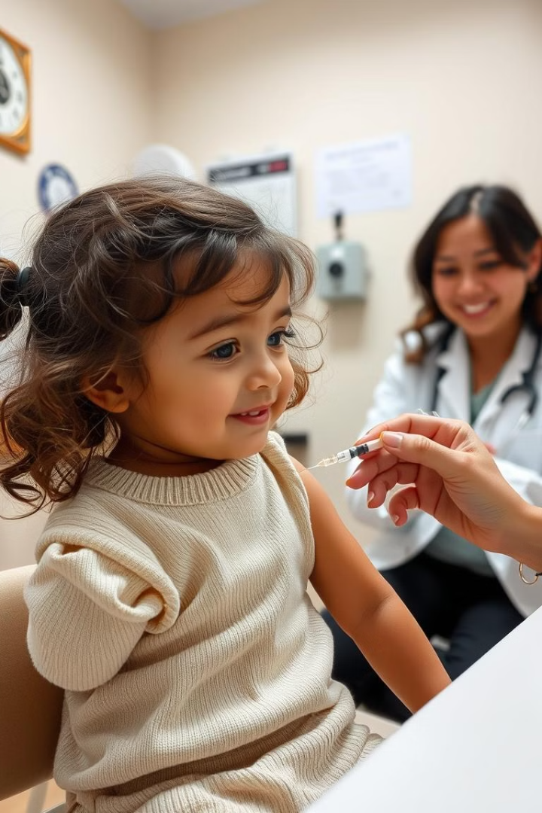
Prevención y Vacunación
Vacunas
La vacunación es la forma más efectiva de prevenir la meningitis bacteriana.
Higiene
Lavarse las manos con frecuencia y evitar el contacto cercano con personas enfermas.
Prevención
Mantener una buena higiene personal y una buena salud general.

Slide 7
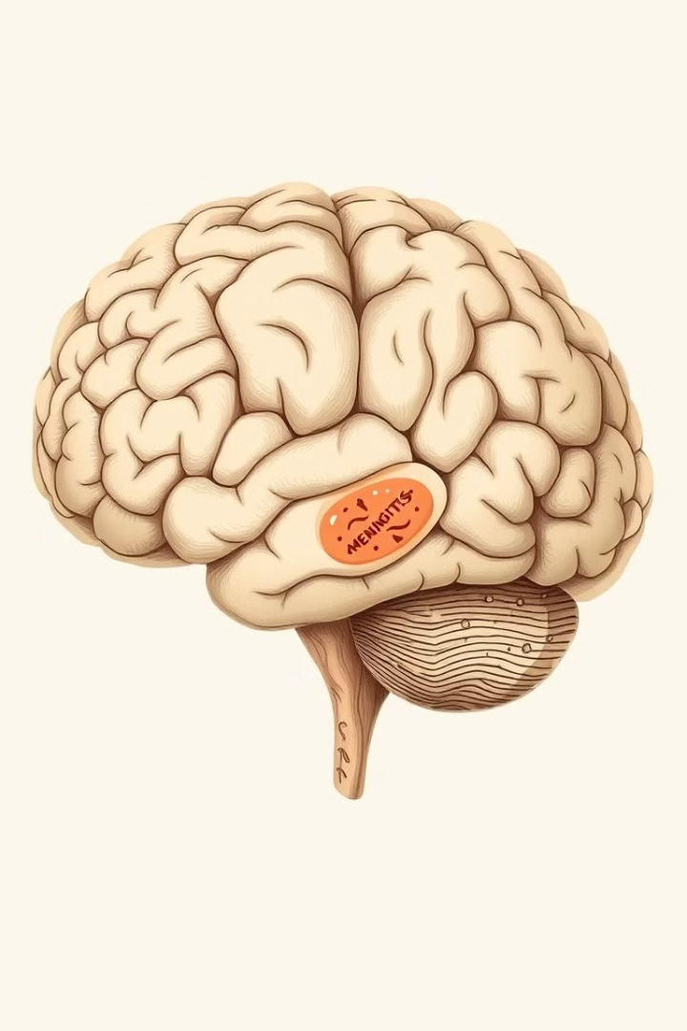
Complicaciones y Secuelas a Largo Plazo
Sordera
Convulsiones
Parálisis Cerebral
Daño Cerebral
Problemas de Aprendizaje
Retraso en el Desarrollo

Slide 8
Importancia de la Detección y el Tratamiento Temprano
Tiempo Esencial
Salud del Niño
Función Cerebral
La detección temprana y el tratamiento adecuado pueden marcar la diferencia en la recuperación.
Prevenir complicaciones graves y mejorar la calidad de vida del niño.
Proteger el desarrollo y funcionamiento del cerebro.

